Slide 1

SPORTELLO AMICO · CLAUDE IMPACT LAB MILANO
Prepariamo la domanda insieme.
Il pass disabili di Milano, senza fretta e un passo alla volta.
Inizia con lo Sportello Amico
Track 02 · Procedura assistita · 3 ottobre 2026
Notes:
Buongiorno. Siamo il team di Sportello Amico, Track 02, procedura assistita. Abbiamo preso una sola procedura, il pass disabili, e l'abbiamo resa semplice per chi la chiede: prepariamo la domanda insieme, senza fretta.

Slide 2
Oggi: un percorso a ostacoli
10
5
30
1
schermate online
enti diversi
giorni di attesa
solo ufficio
con SPID, CIE o eIDAS
Comune, INPS, ASL, MIT, Stato
media 2025
via Sile 8, su appuntamento
Fonte: modulo online CUDE e pagina del servizio, Comune di Milano; Tipologie di procedimento, Direzione Mobilità.
Notes:
Dieci schermate, cinque enti diversi da capire, un mese di attesa e un solo ufficio in tutta la città. E chi lo chiede spesso ha ottant'anni, oppure è una figlia che lo fa per la madre.

Slide 3
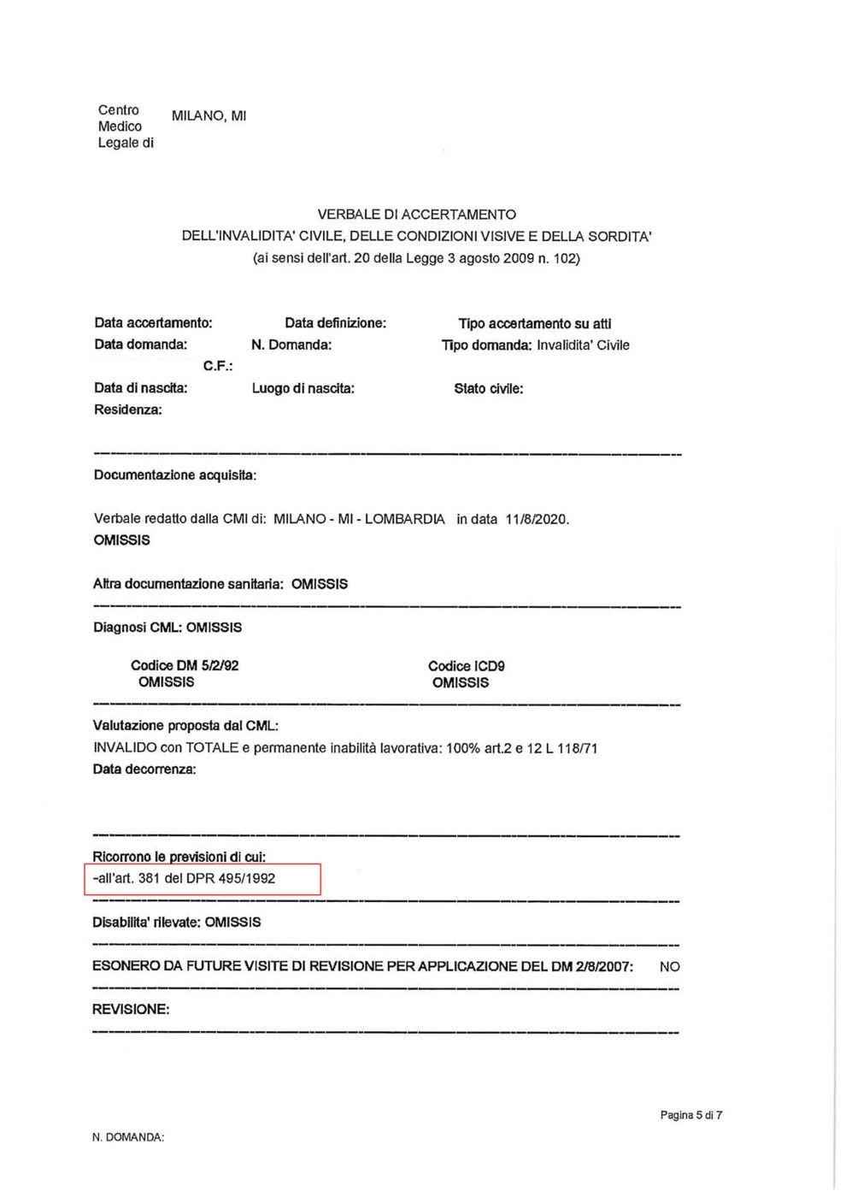
L'esempio del Comune è incompleto
Il verbale va caricato con tutte le pagine. L'esempio pubblicato nel modulo ne mostra una sola.
PAGINA 5 DI 7
Fonte: esempio di verbale (art. 381 DPR 495/1992) allegato al modulo digitale CUDE, Comune di Milano.
Notes:
Questo è l'esempio di verbale che il Comune pubblica nel modulo: è solo la pagina cinque di sette. È proprio l'errore più facile da fare, e uno dei motivi per cui le domande tornano indietro incomplete. Le altre regole nascoste: la frase esatta del medico per il rinnovo, le foto dell'iPhone in formato HEIC rifiutate, la scelta della consegna che non si può cambiare, la targa con la piattaforma nazionale.

Slide 4
Il primo ostacolo: la complessità
8.165
risposte nel 2024 sul pass sosta online
3,2 / 5
facilità della residenza online per chi arriva dall'estero
Fonte: dati aperti Comune di Milano, rilevazioni qualità del servizio 2024. Difficoltà segnalate, risposta multipla.
Notes:
Non è un'impressione. Il Comune pubblica i questionari di soddisfazione: sul servizio gemello, il pass sosta residenti, oltre ottomila risposte nel 2024. Le difficoltà più citate sono la complessità della procedura e la ricerca delle informazioni. E per la residenza online di chi arriva dall'estero, la facilità media è tre virgola due su cinque.

Slide 5
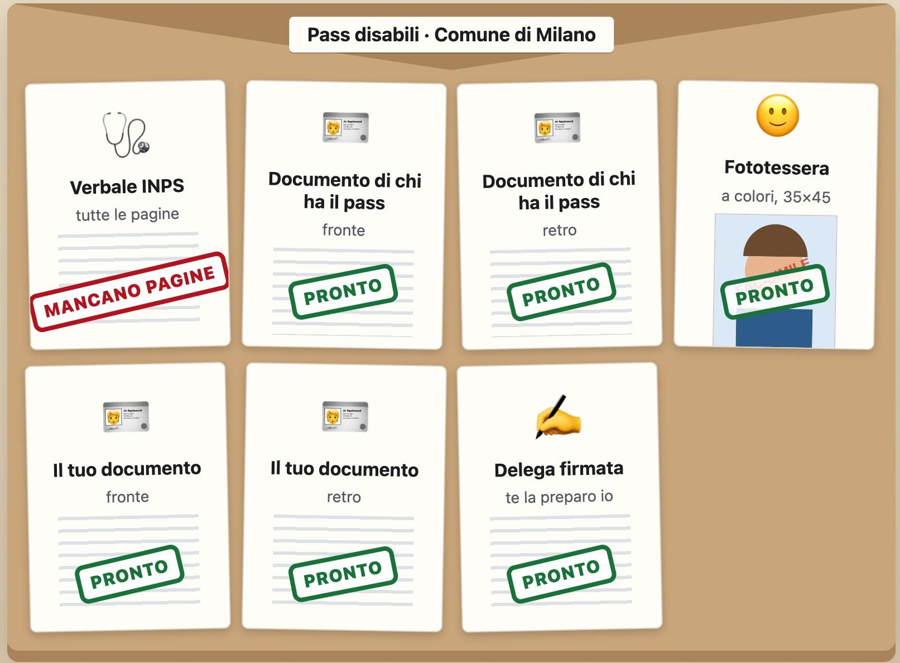
Uno sportello e una busta
Ogni documento viene controllato e timbrato prima dell'invio
VA BENE
Documento completo
MANCANO PAGINE
Claude legge "pagina 5 di 7"
MANCA LA FRASE
Il certificato del medico non basta
Notes:
La soluzione usa una metafora che tutti conoscono: uno sportello e una busta. Tre domande, poi i documenti entrano nella busta uno alla volta. Claude legge il documento sanitario e ci mette un timbro: va bene, mancano pagine, manca la frase del medico. In più prepara la delega da firmare e la lettera per il medico.

Slide 6
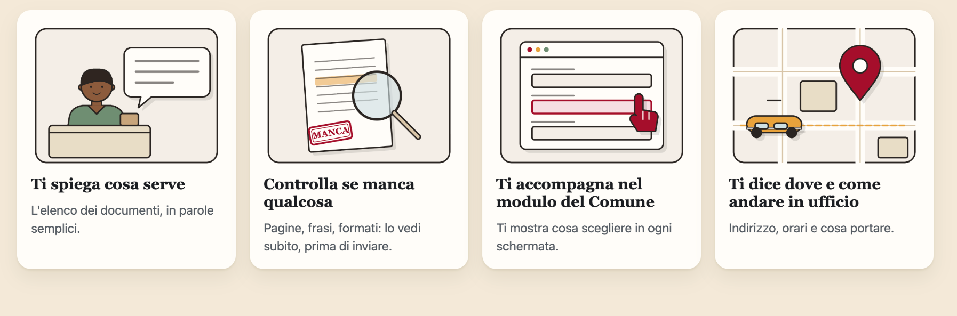
Come funziona
Notes:
La soluzione usa una metafora che tutti conoscono: uno sportello e una busta. Tre domande, poi i documenti entrano nella busta uno alla volta. Claude legge il documento sanitario e ci mette un timbro: va bene, mancano pagine, manca la frase del medico. In più prepara la delega da firmare e la lettera per il medico.

Slide 7
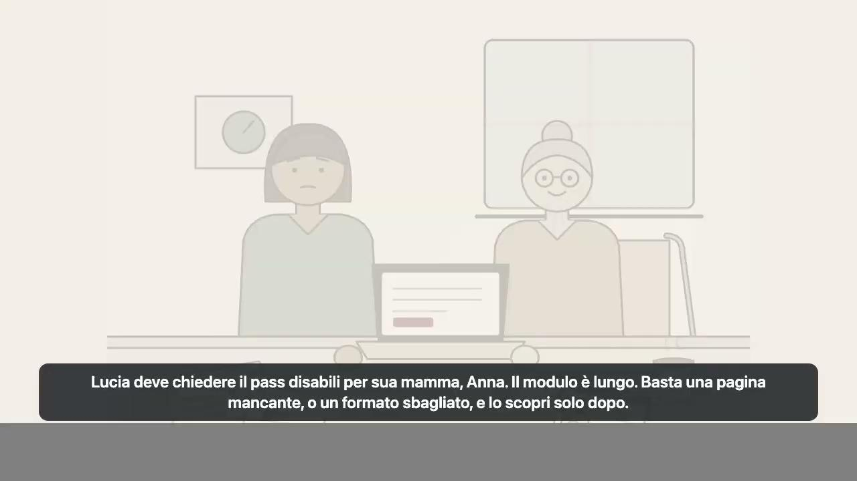
Come funziona
Notes:
La soluzione usa una metafora che tutti conoscono: uno sportello e una busta. Tre domande, poi i documenti entrano nella busta uno alla volta. Claude legge il documento sanitario e ci mette un timbro: va bene, mancano pagine, manca la frase del medico. In più prepara la delega da firmare e la lettera per il medico.

Slide 8
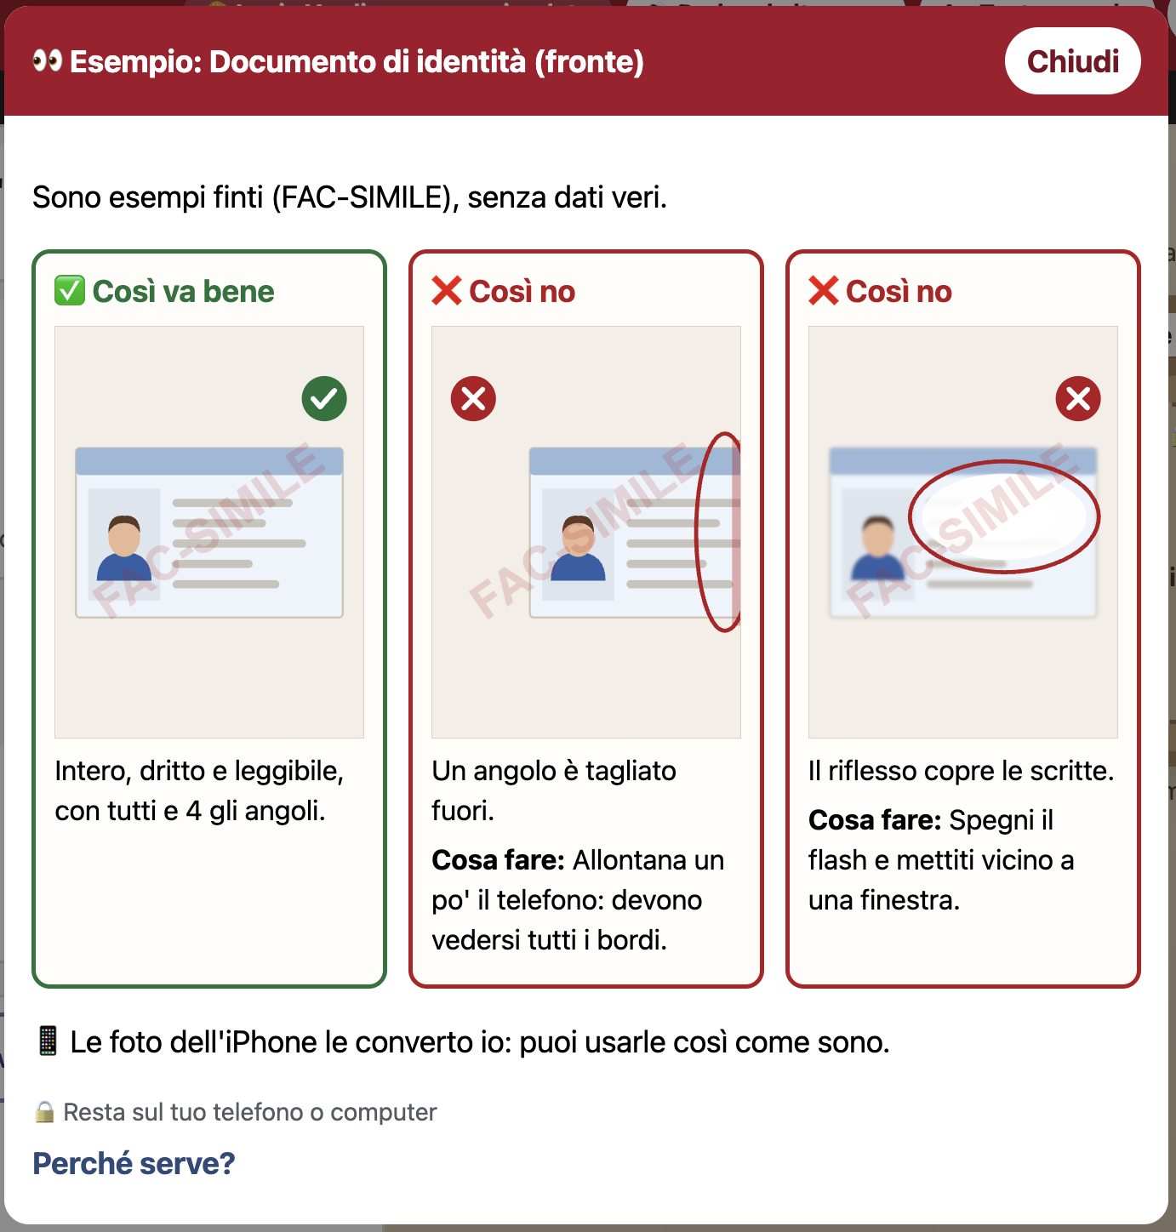
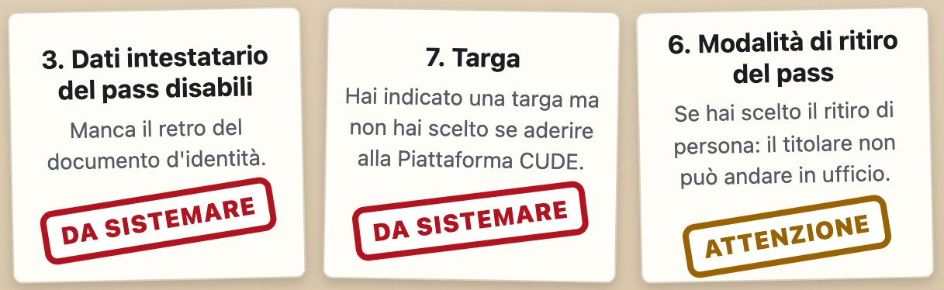
Ti guida fino all'invio
Prova generale
Claude confronta il riepilogo con la tua situazione
3 errori trovati prima dell'invio
Notes:
Poi l'assistente mostra la replica di ogni schermata del modulo vero del Comune, con il punto da toccare evidenziato e la scelta giusta per quella persona. Prima di premere invia facciamo la prova generale: Claude guarda lo screenshot del riepilogo e trova i problemi, qui tre, quando si possono ancora correggere.

Slide 9
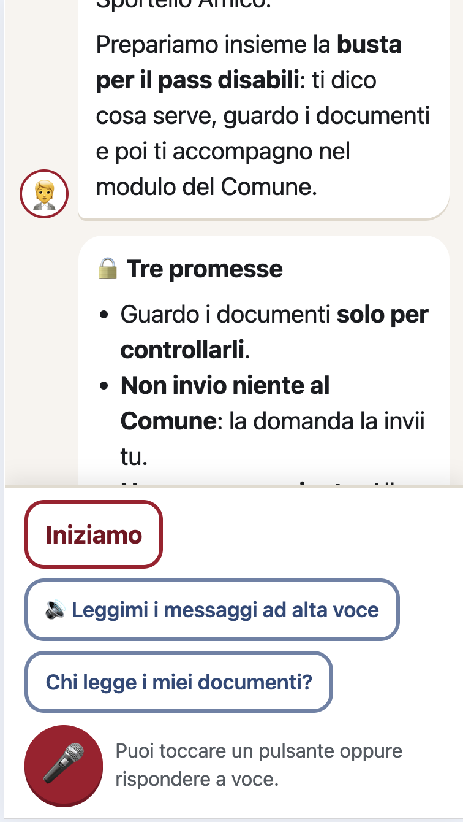




Facile anche a 80 anni
Risponde a voce
«Mia mamma», «rinnovo»: basta dirlo
Legge ad alta voce
Ogni messaggio, in italiano semplice
Oggetti familiari
Busta, fogli e timbri al posto dei moduli
Uffici vicino a casa
65.218 indirizzi del Comune, con link per prenotare
Notes:
Abbiamo progettato per Giorgio, settantun anni, che legge male i caratteri piccoli, e per Lucia, che fa la domanda per la madre di ottantaquattro. Si risponde a voce, i messaggi vengono letti ad alta voce, testo grande, e al posto dei moduli ci sono oggetti che tutti conoscono. Con i dati aperti del Comune troviamo anche gli uffici più vicini a casa.

Slide 10



Come funziona, dietro le quinte
Telefono o PC
Server Python
Claude API
Browser, nessuna app da installare
server.py, senza database
claude-opus-5-5 · risposta JSON a schema fisso
Chat con bottoni grandi, risposta a voce e lettura ad alta voce
Foto HEIC convertite in JPG; fototessera ritagliata a 35×45
Delega e lettera per il medico generate in PDF
Identità, foto, delega e targa non lasciano il dispositivo
Regole R1–R12, ognuna con la fonte del Comune (rules.py)
Uffici vicini con i dati aperti: 65.218 civici (ds634), anagrafe (ds549), municipi (ds1299)
Contenuti solo in memoria, nessun log dei contenuti
/api/check-medical: tipo di documento, «Pagina X di Y», art. 381 o L. 382/70, frase del medico
/api/check-summary: prova generale sullo screenshot del Riepilogo
Il testo nei documenti è trattato come dato, mai come istruzione
Claude controlla la completezza. Firma e invia la persona, decide l'ufficio pass.
Codice open source (MIT): github.com/JuliaVoro/sportello-amico · modalità --mock per demo offline senza AI
Notes:
Dietro le quinte ci sono tre pezzi. Il browser: la chat, la voce, la conversione delle foto e la delega in PDF; identità, foto, delega e targa non escono mai dal telefono. Un piccolo server Python senza database: contiene le dodici regole, ognuna con la sua fonte, e usa i dati aperti del Comune per trovare gli uffici vicini. E Claude, chiamato in due momenti: per leggere il documento sanitario e per la prova generale sul riepilogo, sempre con una risposta in formato fisso. Claude dice se i documenti sembrano completi; firma, invio e decisione restano alle persone.

Slide 11
Privacy: a Claude solo il minimo indispensabile
GIÀ OGGI
Identità, foto, delega e targa restano nel browser
VERBALE · VERSIONE OMISSIS
Nome e cognome
PROPOSTA
Il telefono legge il verbale e applica le regole da solo: Claude solo per i casi dubbi
Codice fiscale
N. pratica INPS
PROPOSTA
Pecette automatiche su nome, codice fiscale, n. pratica e date, rese definitive (immagine piatta)
Data della visita
PROPOSTA
Anteprima «Ecco cosa inviamo», oppure solo checklist senza caricare nulla
art. 381 DPR 495/92
Pagina 1 di 3
GIÀ OGGI
Nessun database né log dei contenuti; «Cancella tutto» sempre visibile
Nero: coperto prima dell'invio · Verde: ciò che serve a Claude
Anche con le pecette il verbale resta un dato sanitario pseudonimizzato, non anonimo (EDPB, Linee guida 01/2025).
Notes:
Ci avete chiesto del GDPR. Partiamo da un punto onesto: anche coperto, un verbale di invalidità resta un dato sanitario, quindi non promettiamo l'anonimato ma la minimizzazione. Già oggi identità, foto, delega e targa restano sul telefono, e non c'è né database né log. La proposta per il pilota: il telefono legge il verbale e fa da solo i controlli semplici; quando serve Claude, nome, codice fiscale, numero di pratica e date vengono coperti con pecette definitive, e la persona vede in anteprima cosa parte. Chi non vuole caricare nulla usa la checklist.

Slide 12
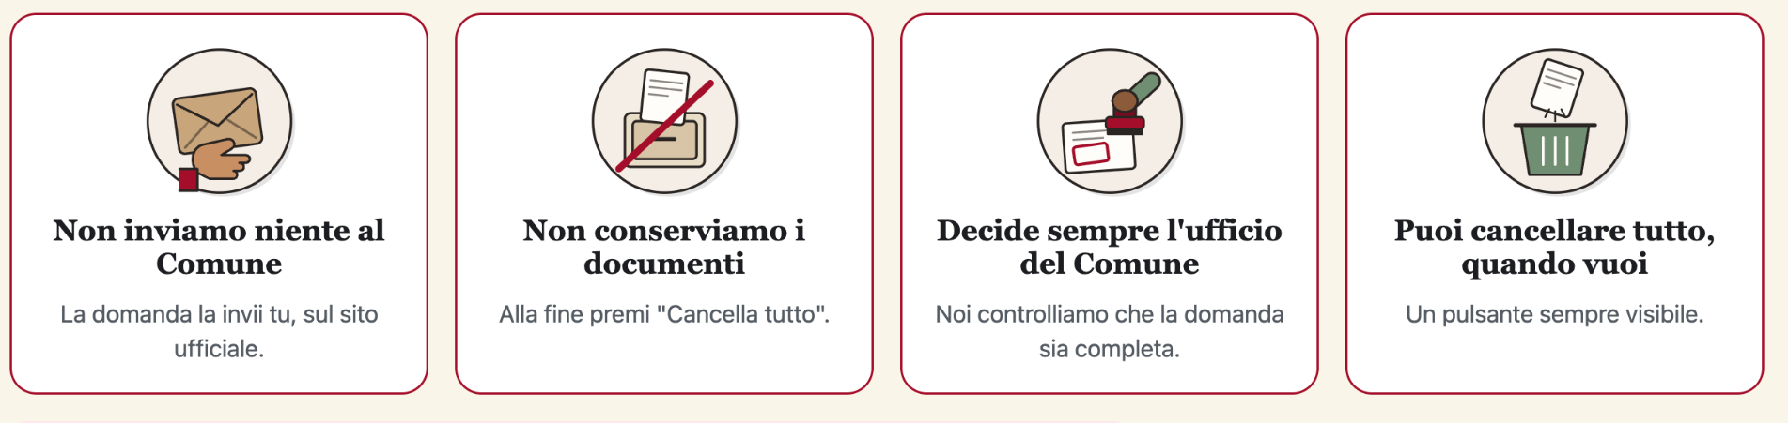
Le nostre promesse
Notes:
La soluzione usa una metafora che tutti conoscono: uno sportello e una busta. Tre domande, poi i documenti entrano nella busta uno alla volta. Claude legge il documento sanitario e ci mette un timbro: va bene, mancano pagine, manca la frase del medico. In più prepara la delega da firmare e la lettera per il medico.

Slide 13






Le garanzie per il Comune
Ruoli chiari
Dati in Italia
DPIA prima del pilota
Comune titolare, fornitore responsabile (art. 28), cloud sub-responsabile con accordo sul trattamento
Server e lettura dei documenti in Italia, su cloud qualificato ACN (regioni Milano e Torino, o es. Vianova). A Claude solo righe minimizzate, nell'UE
Obbligatoria: dati sanitari, persone vulnerabili, nuova tecnologia (Garante, provv. 467/2018)
Base giuridica
Decide una persona
Informativa semplice
Art. 9(2)(g) GDPR e art. 2-sexies Codice privacy, collegati al procedimento CUDE
Art. 22 GDPR, art. 14 L. 132/2025; avviso «stai parlando con un'IA» (AI Act art. 50)
Linguaggio chiaro, mostrata prima del caricamento, scritta per chi ha 80 anni
Da decidere con il DPO: canale UE o conservazione zero, DPIA, modalità predefinita
Fonti: documentazione Anthropic e AWS su conservazione e residenza dei dati; Garante privacy; L. 132/2025. Dettagli nel report allegato.
Notes:
Sul piano formale proponiamo una catena chiara: il Comune titolare, il fornitore responsabile, il cloud sub-responsabile con il suo accordo. Claude può girare nell'Unione Europea, su Amazon Bedrock nella regione di Milano, oppure via API Anthropic con conservazione zero. Prima del pilota serve una valutazione d'impatto, perché ci sono dati sanitari e persone vulnerabili. La base giuridica è l'interesse pubblico rilevante, legato al procedimento del pass. E la regola che non cambia: l'IA controlla la completezza, decide una persona del Comune. Il resto lo decidiamo insieme al vostro responsabile della protezione dei dati.

Slide 14




Vantaggi per tutti
Cittadini
Ufficio pass
Comune
Domanda completa al primo invio
Meno viaggi in via Sile
Meno richieste di integrazione
Controlli già fatti, con le fonti
Città proattiva, accesso unico
Dati aperti e codice open source
Claude legge solo il documento sanitario · non conserva nulla · decide l'ufficio
Notes:
I vantaggi sono su tre livelli. Per chi chiede: una domanda completa al primo invio e meno viaggi. Per l'ufficio: meno richieste di integrazione e controlli già fatti, con le fonti. Per il Comune: risponde ai temi dei tavoli del nove settembre, la città proattiva e l'unico punto di accesso. E la privacy: documento d'identità e foto restano sul telefono, Claude legge solo il documento sanitario, nulla viene conservato, e decide sempre l'ufficio.

Slide 15
Lo stesso motore per ogni procedura
Residenza dall'estero
Area di sosta personale
Pass disabili
il primo caso
Pass sosta residenti
Dichiarazione TARI
Contributo barriere
Carta d'identità a casa
Per un nuovo servizio cambiano solo le regole. Il Comune elenca circa 444 procedimenti amministrativi.
Notes:
Il pass è il primo caso, non l'unico. Ogni procedura fatta di documenti e regole funziona allo stesso modo: la residenza per chi arriva dall'estero, il pass sosta residenti, il contributo per abbattere le barriere architettoniche, l'area di sosta personalizzata, la TARI, la carta d'identità a domicilio. Per aggiungere un servizio si cambia solo il file delle regole. Busta, voce, privacy e prova generale restano uguali.

Slide 16



Tre passi, senza rifare il modulo
Oggi
Pilota
Scala
Dati aperti e modulo esistente
Link dal sito del Comune, SPID già in uso
Altre procedure e stato della pratica
Chiediamo un test con 20 cittadini e con l'ufficio pass
Codice open source: https://github.com/ricardoConsulenze/sportello-amico
Notes:
Non serve rifare il modulo. Oggi il prototipo usa i dati aperti e il modulo esistente. Nel pilota basta un link dalla pagina del servizio e lo SPID che il Comune usa già; la scheda dei controlli può accompagnare la pratica. Poi si scala ad altre procedure e allo stato della pratica, con valutazione d'impatto privacy. Chiediamo un test con venti cittadini e con l'ufficio pass, per misurare tempi ed errori con e senza assistente. Grazie.

